Slide 1
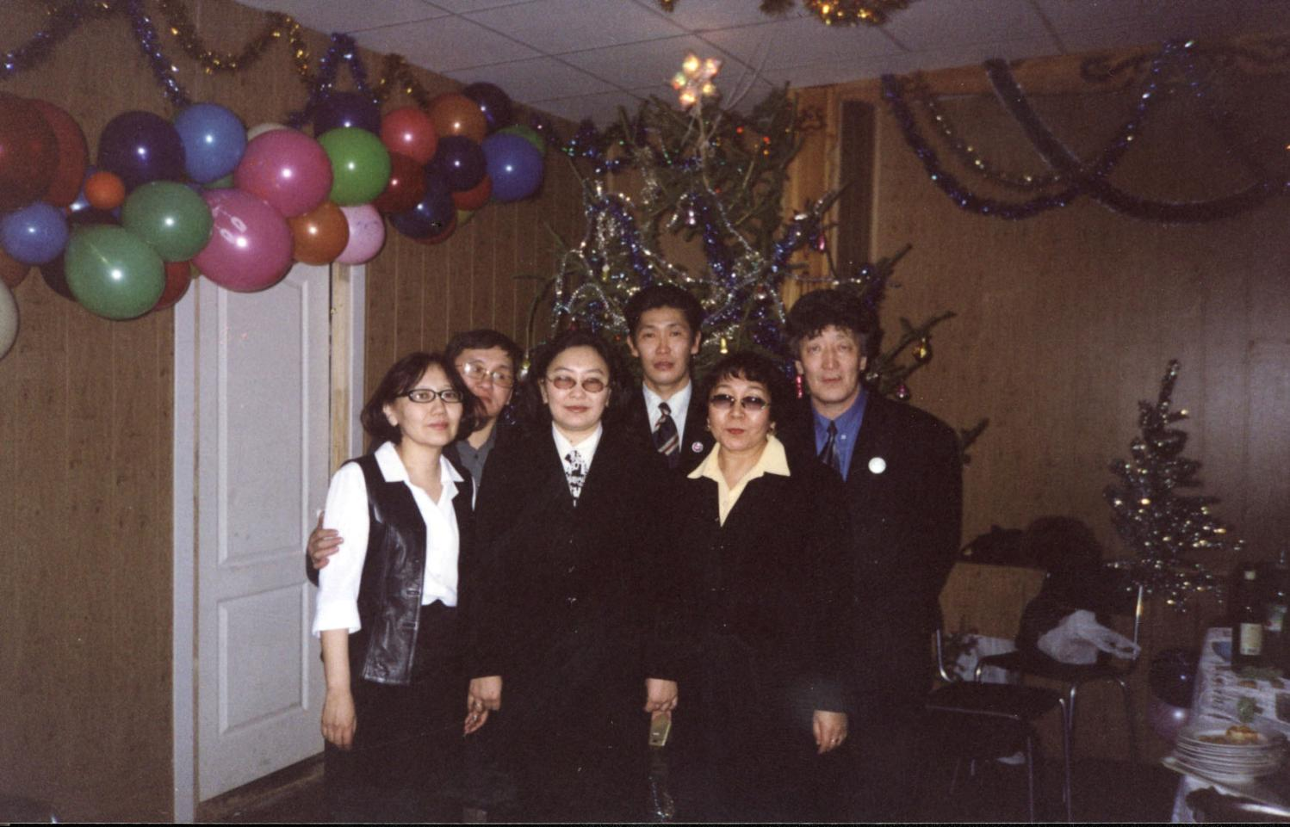
НПК «Шаг в будущее», Нюрба,2003г

Slide 2
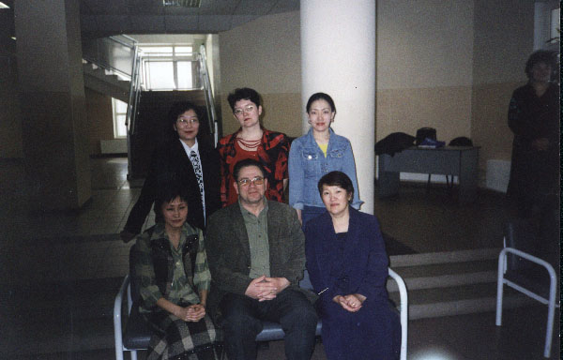
Авторские курсы Хазанкина, Мирный, 2004

Slide 3
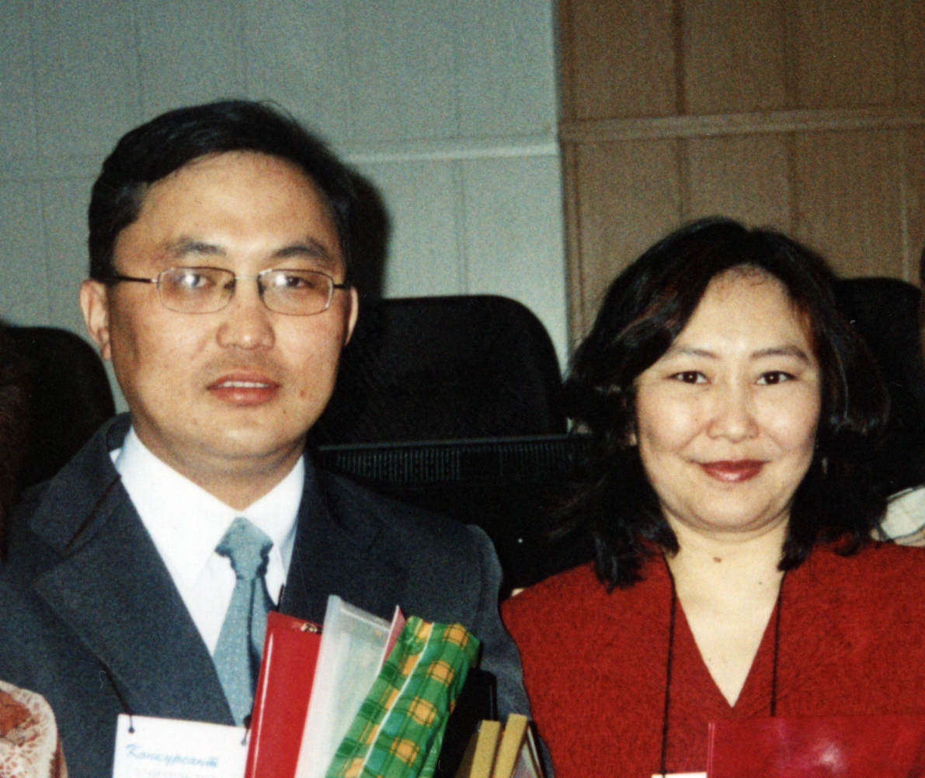
Республиканский конкурс «Учитель года. Педагогическая семья», Якутск, 2005г. (3 место с мужем Саввиновым И.С., учителем информатики СПТЛ-И)

Slide 4
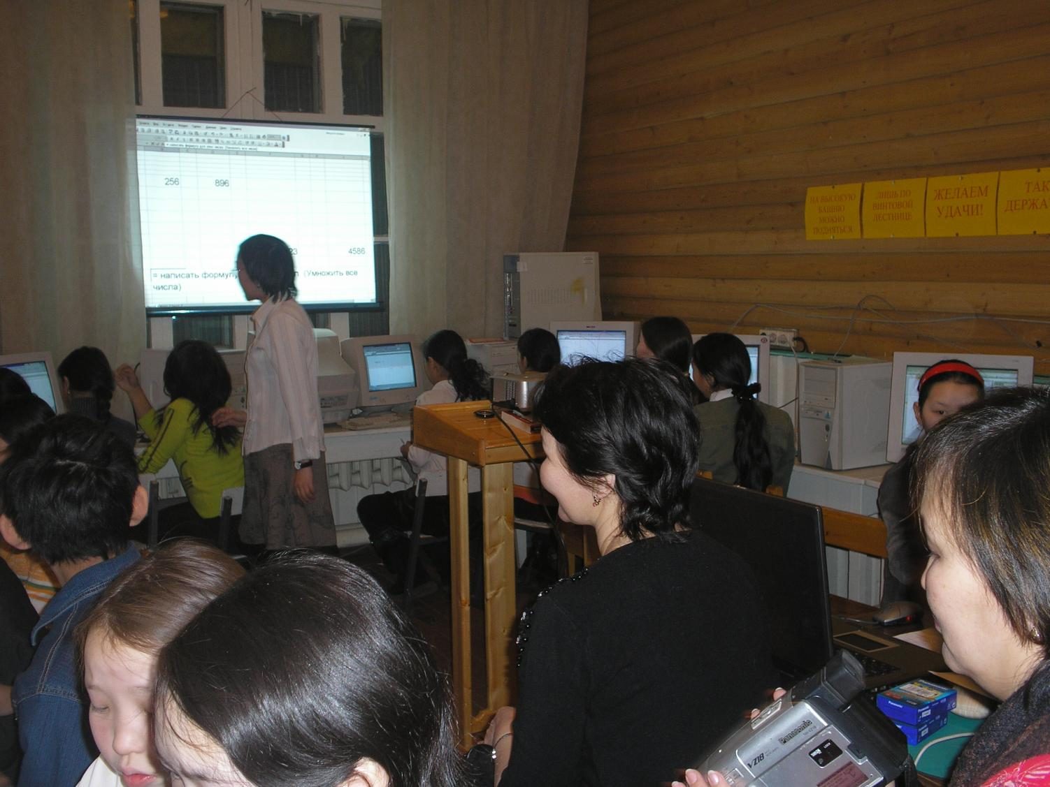
Фестиваль Знаний, 2004г.
Открытый урок в кабинете информатики,

Slide 5
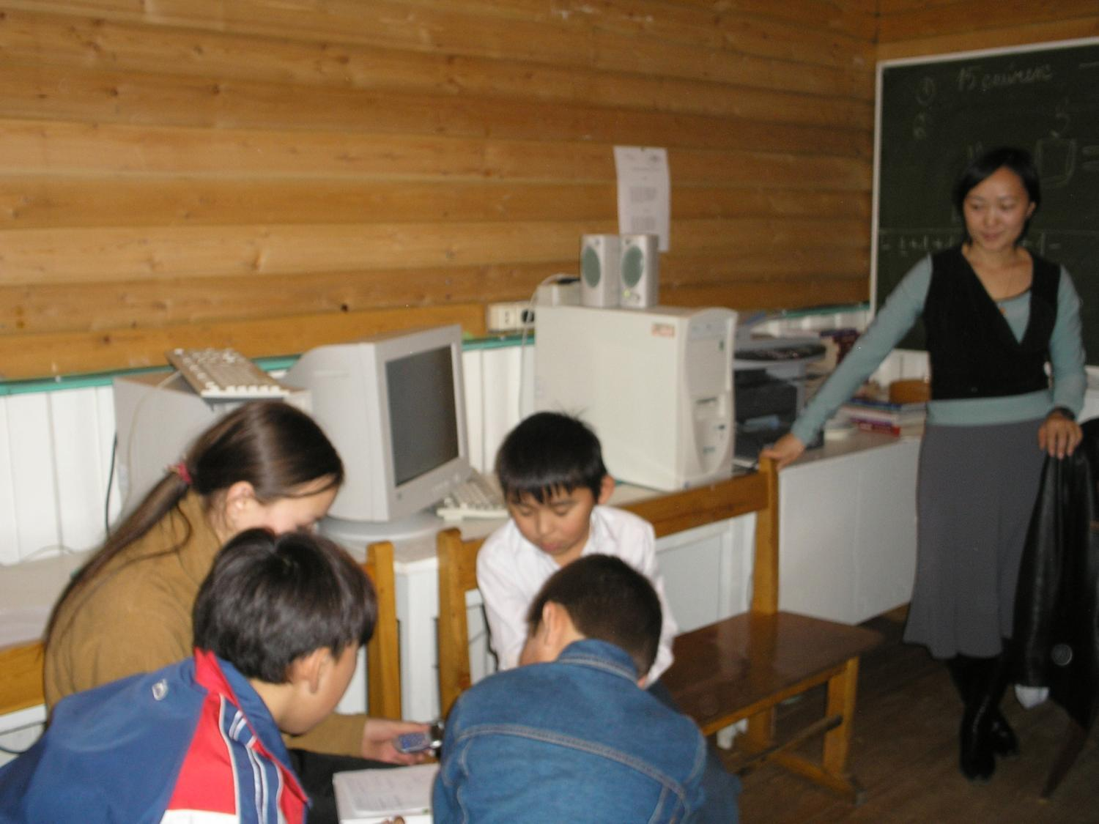
Неделя математики, информатики и физики
Матбой юных математиков школы,2005

Slide 6
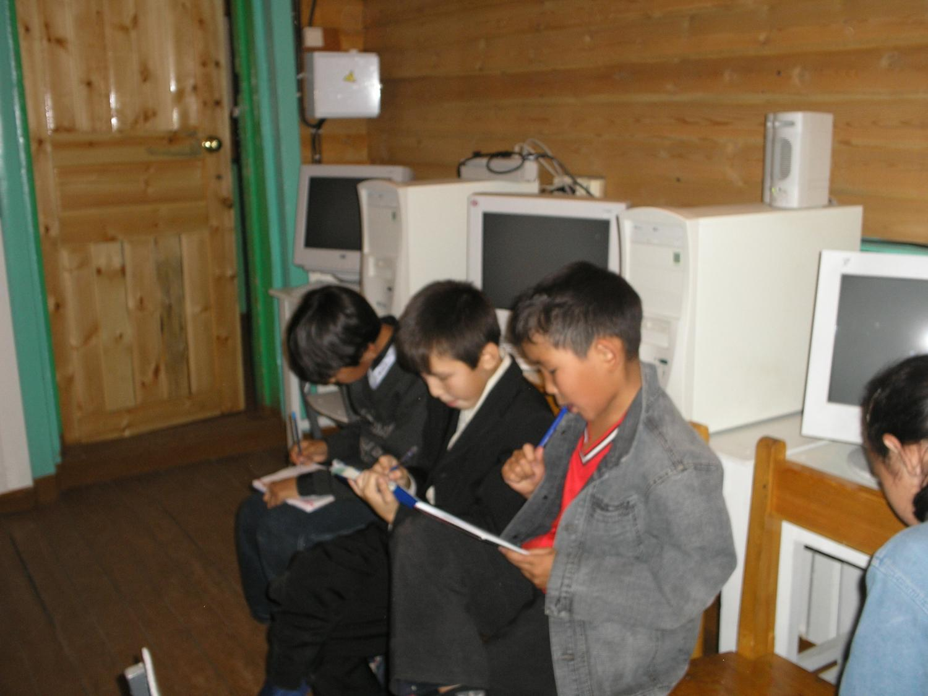

Slide 7
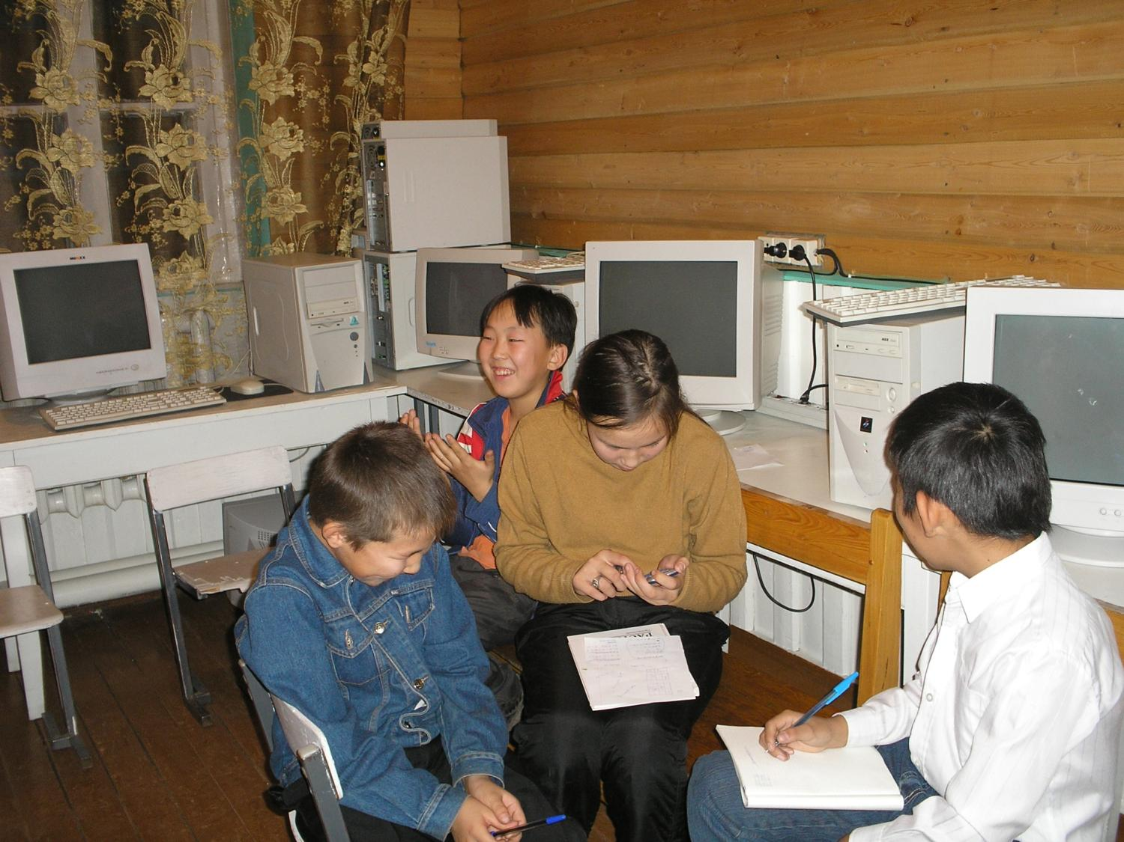

Slide 8
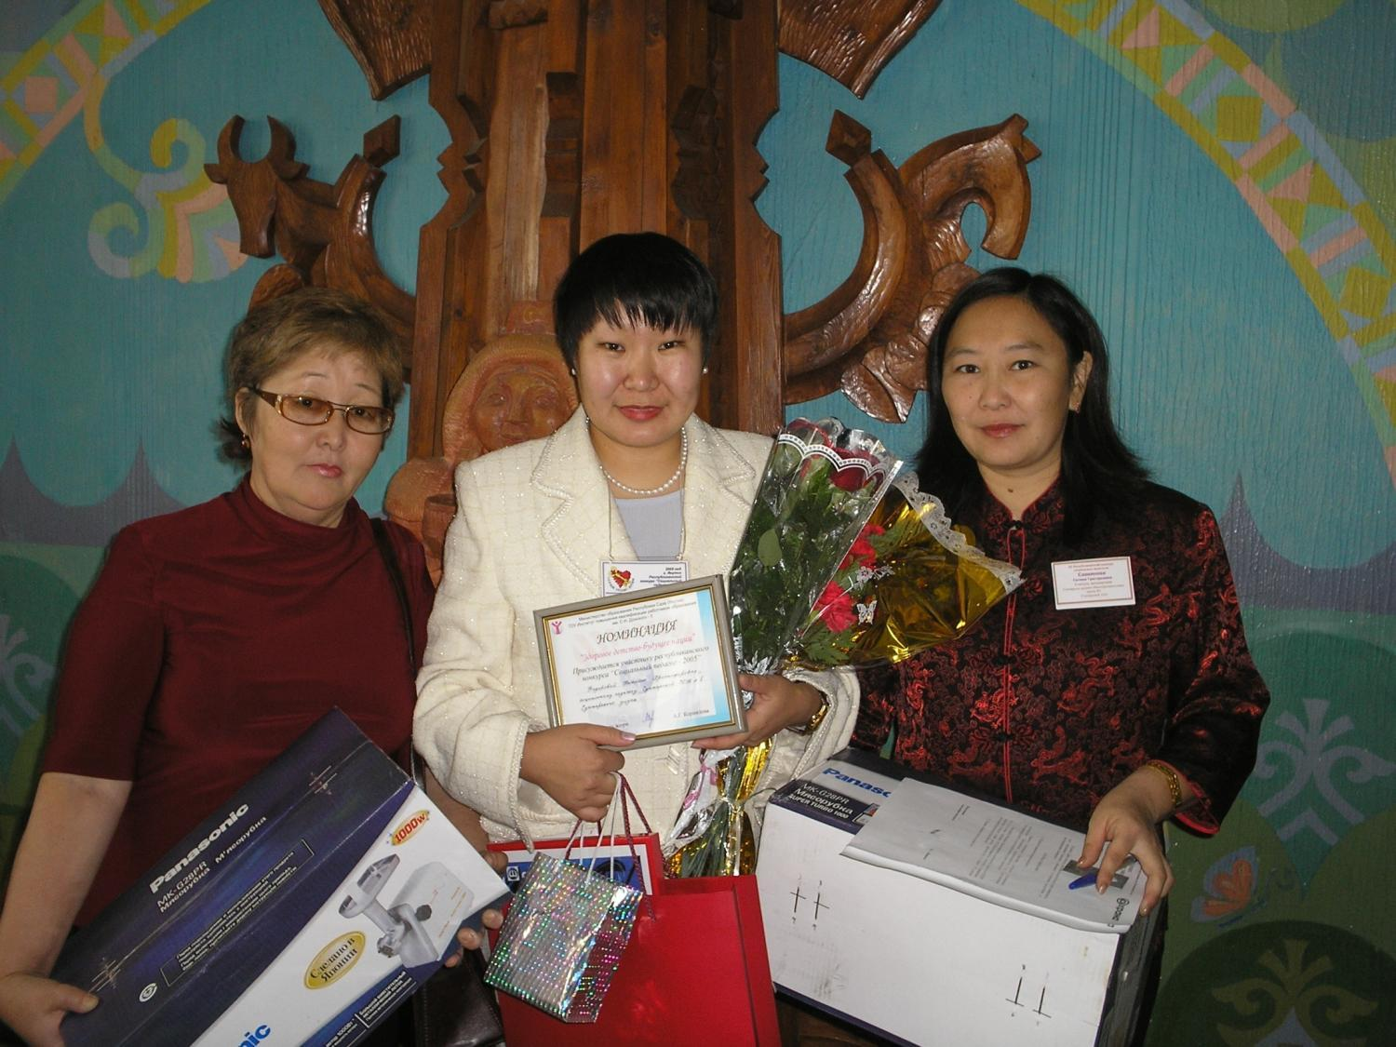
Республиканский конкурс социальных педагогов, 2005 группа поддержки

Slide 9
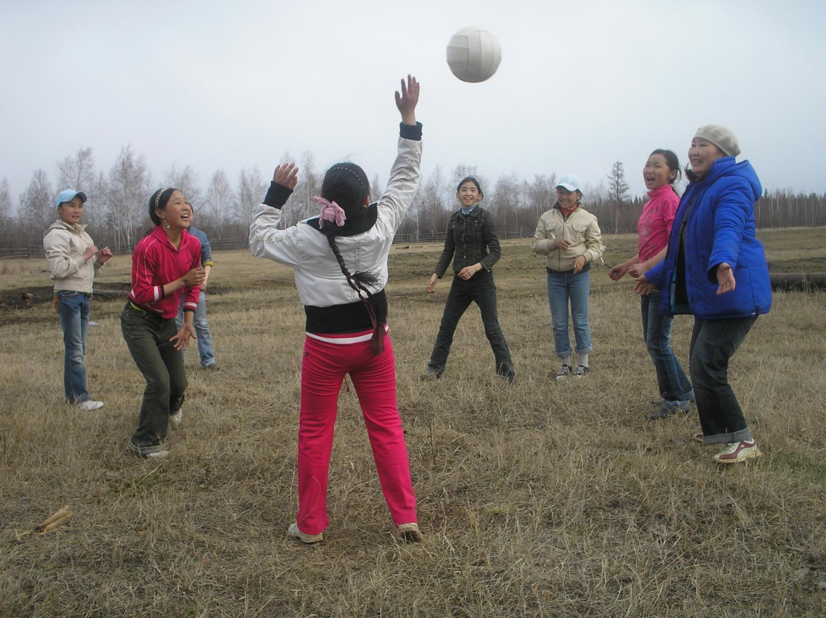
Поход с классом, 2006

Slide 10
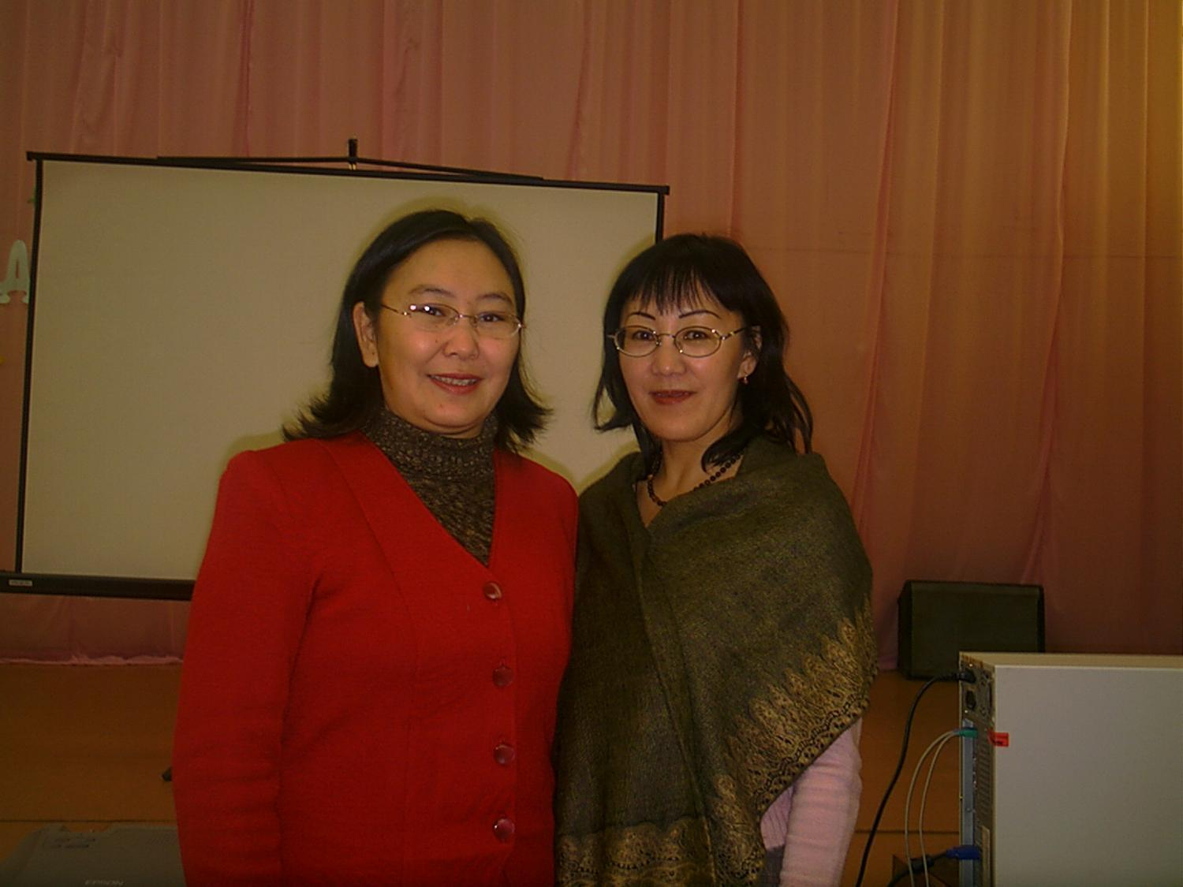
Республиканский семинар учителей математики, г. Якутск, 2006 (распр. пед. опыта)

